Slide 1
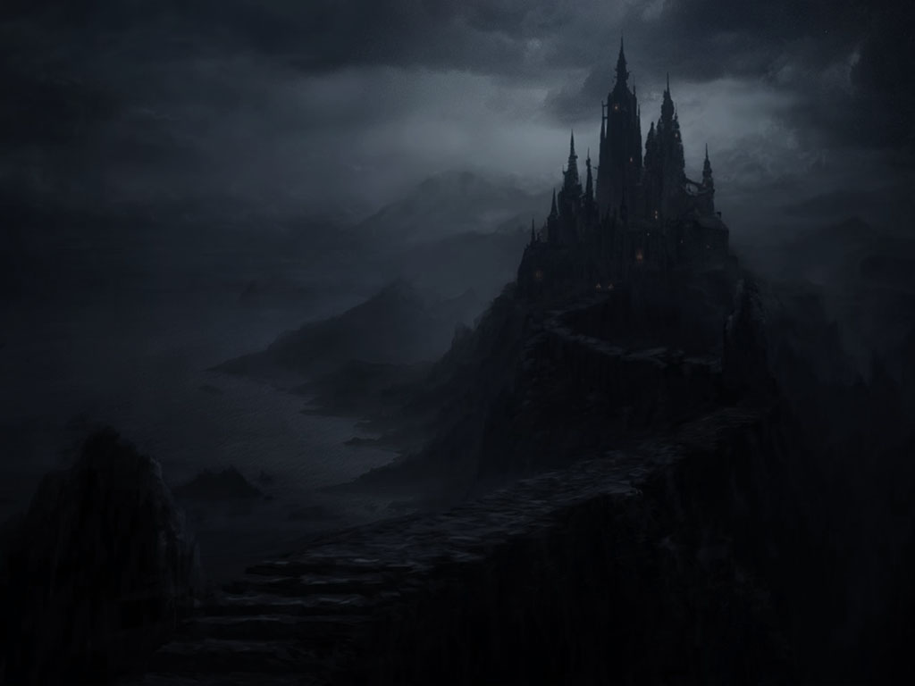

GHOST
SKULL
นางสาวจุฑาภรณ์ สิมมะลี 600510537 นางสาวชุติกาญจน์ เรือนสม 600510541
นางสาวณัฐธิชา วงศ์ศรี 600510548 นายพัชรพล สดเอี่ยม 600510565 นายภรัณยู วงค์แสง 600510568

Slide 2
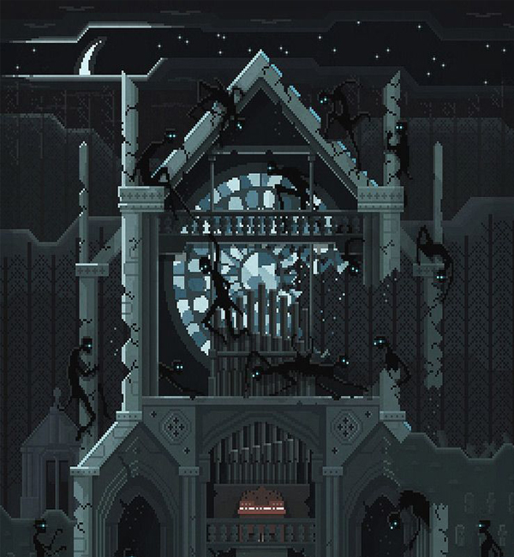
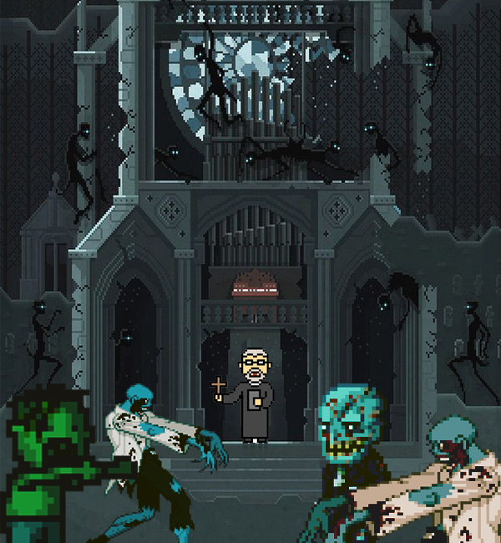


Slide 3

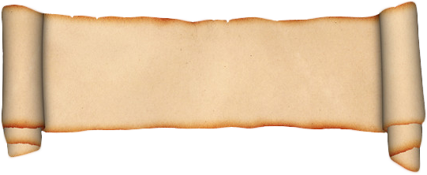
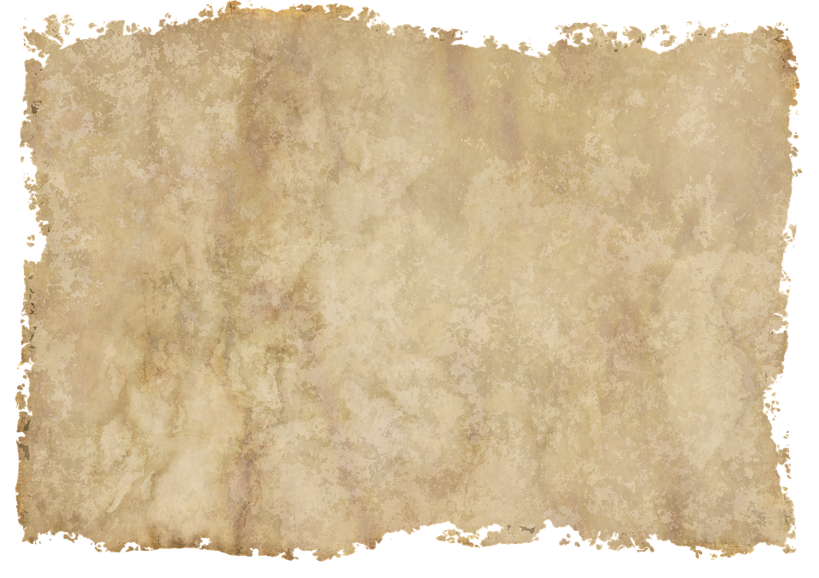
โจทย์หรือปัญหา
สร้างเกมส์ที่ช่วยพัฒนาทักษะทางด้านการพิมพ์ให้มีความถูกต้องแม่นยำและรวดเร็วด้วยภาษา Python ผ่านโมดูล Pygame โดยมองตัวละครในเกมส์เป็นแบบเชิงวัตถุ

Slide 4


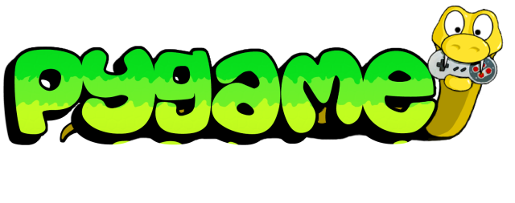
เครื่องมือที่ใช้

Slide 5
วัตถุประสงค์
- เพื่อให้ผู้เล่นได้ฝึกทักษะการใช้สมาธิ
- เพื่อสร้างความสนุกสนานและความท้าทายในการเก็บคะแนน
- เพื่อฝึกทักษะการพิมพ์และการจดจำคำศัพท์ภาษาอังกฤษ
- เพื่อฝึกการทำงานเป็นทีมร่วมกับผู้อื่น

Slide 6
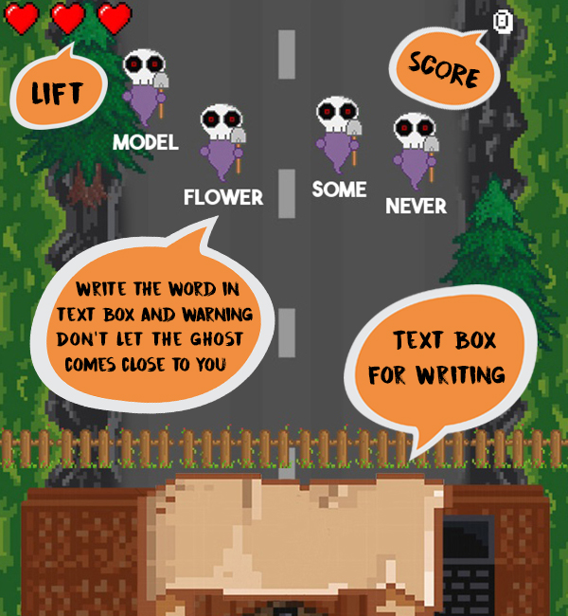
วิธีการเล่นเกม
สามารถพิมพ์ข้อความบนแป้นพิมพ์ลงในช่องข้อความ โดยพิมคำศัพท์ลงไปเพื่อทำให้ผีหายไป

Slide 7
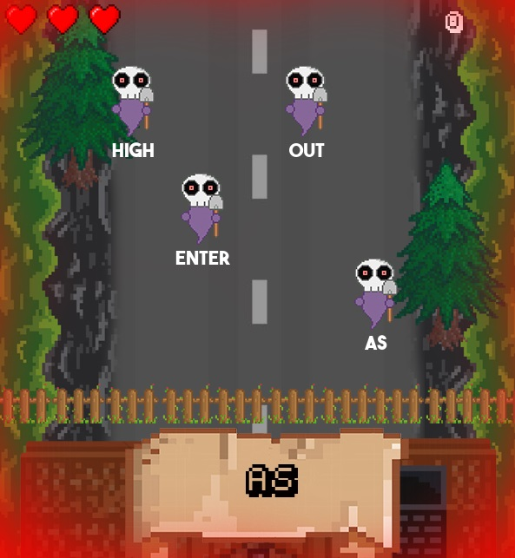
แนวทางการแก้ปัญหา
- ใช้โมดุล Pygame เพื่อจัดการกับไฟล์ภาพและเสียง วาดภาพและลงสีด้วยโปรแกรม Photoshop
- ใช้การสุ่มเพื่อให้เกิดความหลากหลาย และไม่ซ้ำกันในการรับแต่ละครั้ง

Slide 8
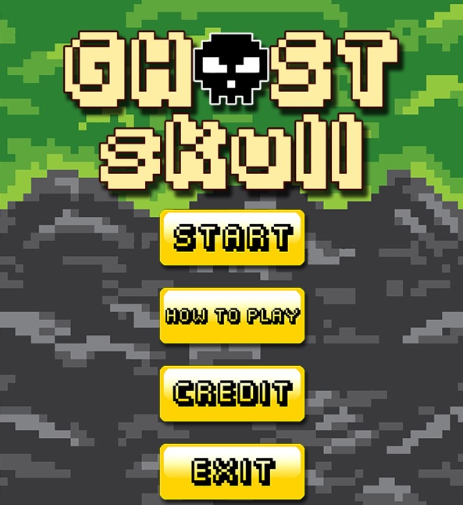
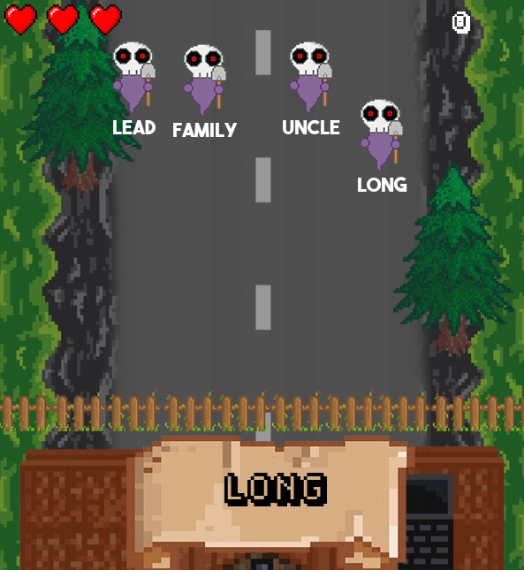
โปรแกรมที่พัฒนา
รูปแบบข้อมูลนำเข้า (Input specification)
- เมาส์สำหรับกดเลือกเมนู
- คีย์บอร์ดสำหรับพิมพ์คำศัพท์
รูปแบบการแสดงผล (Output specification)
- ประมวลผลภาพและเสียงของเกมส์แบบต่อเนื่อง

Slide 9
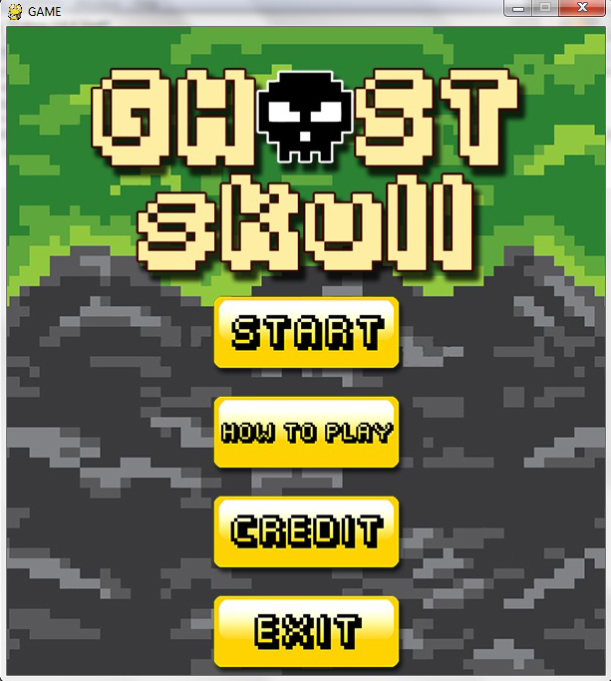
จุดเด่น/ข้อจำกัดโปรแกรม
จุดเด่นของโปรแกรม
- มีฉากเนื้อเรื่องก่อนเริ่มเกมส์
- มีเสียง sound track ต่อเนื่องขณะเล่น รวมถึง
sound effect เมื่อจัดการกับ Ghost ได้สำเร็จ
ข้อจำกัดของโปรแกรม
- หน้าจอการแสดงผลของเกมส์จำกัดไว้ที่ 600x650
- สามารถเล่นได้แค่ผู้เล่นเดียว

Slide 10
แหล่งอ้างอิง
- http://www.vincaskola.rs/kursevi/adobe-photoshop/
- www.artefact.nl/en
- https://hackforums.net/showthread.php?tid=3280099

Slide 11
นางสาวจุฑาภรณ์ สิมมะลี 600510537
นางสาวชุติกาญจน์ เรือนสม 600510541
นางสาวณัฐธิชา วงศ์ศรี 600510548
นายพัชรพล สดเอี่ยม 600510565
นายภรัณยู วงศ์แสง 600510568

